Slide 1
Neo4j
GRAPH DATABASE

Slide 2
Neo4j
Database a grafo
https://neo4j.com/download/other-releases/
GUI di base
Avviare docker e i database
http://127.0.0.1:7474/
Database: neo4j
User: neo4j
Pwd: fitstic
Completo di tutorial per iniziare ad utilizzarlo

Slide 3
[Obsoleto] Installazione
Database a grafo
https://neo4j.com/download/other-releases/
GUI di base
http://127.0.0.1:7474/browser/
Password iniziale: neo4j
Completo di tutorial per iniziare ad utilizzarlo

Slide 4
[Obsoleto] Installazione
Istruzioni
Scompattare il file .zip della Community Edition
Installare il servizio da linea di comando (CMD):
Con CMD, posizionarsi dentro alla cartella neo4j/bin
Installare col comando neo4j install-service
Controllare tra i servizi di Windows che il servizio sia installato e avviato
Collegarsi col browser all’indirizzo http://localhost:7474/
Username e password: neo4j
Al primo accesso bisogna cambiare la password
Suggerimento password: fitstic

Slide 5
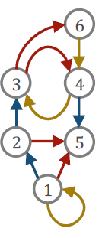
Database a grafo - Concetti
In un database a grafo esistono tre concetti fondamentali:
Nodi: record, unità di dati
Relazioni (o archi): collegamenti direzionati tra i nodi
Proprietà: valori (con una determinata etichetta) associati ad un nodo o ad una relazione
Le relazioni sono puntatori contenuti dentro ad un nodo e che rimandano direttamente ad un altro nodo
Meccanismo molto diverso da quello di foreign key negli RDBMS
Molto più efficiente per determinati tipi di interrogazione

Slide 6
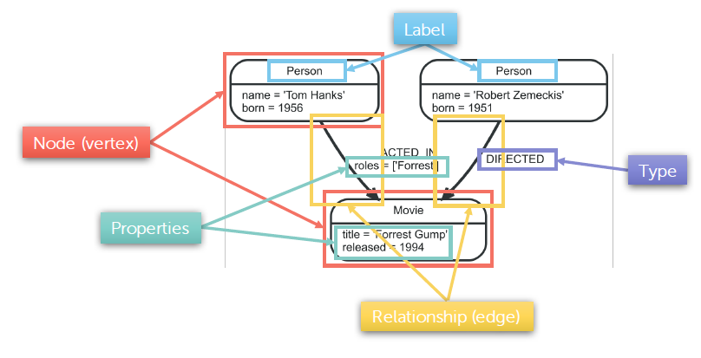
Database a grafo - Concetti

Slide 7


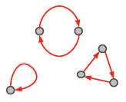
Database a grafo - Concetti
Percorso
Sequenza di archi distinti che connettono due nodi
Cammino
Percorso che passa attraverso nodi distinti
Ciclo
Cammino che inizia e termina nello stesso nodo
Distanza tra due nodi
Numero minimo di archi che collegano due nodi

Slide 8

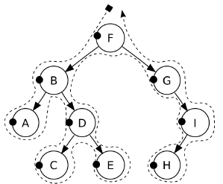
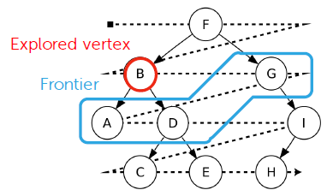
Database a grafo - Concetti
Una delle query più utilizzate è quella della ricerca del cammino più breve tra due nodi (shortest path)
Due metodi principali:
In profondità (depth-first search)
Esamina tutti i nodi figli prima di esaminare i nodi fratelli
Richiede meno risorse
Occorre esaminare tutto il grafo per trovare la soluzione giusta
In ampiezza (breadth-first search)
Esamina tutti i nodi fratelli prima di esaminare i nodi figli
Richiede più risorse
La prima soluzione che trova è quella giusta

Slide 9
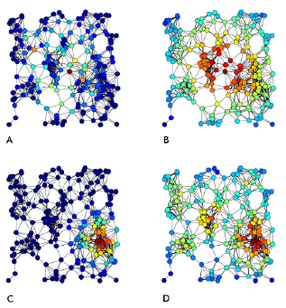
Database a grafo - Concetti
Un’altra interrogazione frequente è quella per definire delle misure di centralità
Betweenness centrality (A)
Numero di cammini più brevi tra due nodi che passano da un certo nodo
Closeness centrality (B)
Somma delle distanze da tutti gli altri nodi
Eigenvector centrality (C)
Il punteggio di un nodo è influenzato dal punteggio dei nodi adiacenti (Page rank)
Degree centrality (D)
Numero di nodi adiacenti

Slide 10
Query language: Cypher
Due clausole principali: match e return
Match
Clausola primaria per estrapolare dati
Permette di specificare dei pattern
Possibile utilizzare più clausole di match
Corrisponde (più o meno) alla combinazione di WHERE e JOIN in SQL
Return
Clausola per indicare i dati da restituire (nodi, archi, proprietà, espressioni)
Un’unica clausola per query
Corrisponde alla SELECT in SQL

Slide 11
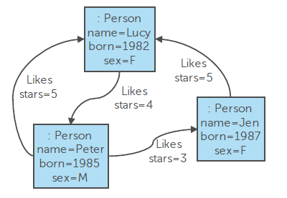
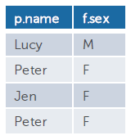
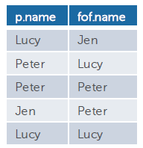
Cypher - Esempi
Esempi
MATCH (p:Person)-[:Likes]->(f:Person) RETURN p.name, f.sex
MATCH (p:Person)-[:Likes]->(:Person) -[:Likes]->(fof:Person) RETURN p.name, fof.name

Slide 12
Cypher – Sintassi dei pattern
Sintassi per i nodi
() nodo non identificato
(matrix) nodo identificato dalla variabile matrix
(:Movie) nodo non identificato di classe Movie
(matrix:Movie:Action) nodo con classi Movie e Action identificato dalla variabile matrix
(matrix:Movie {title: "The Matrix"}) + con una proprietà title uguale a “The Matrix”
(matrix:Movie {title: "The Matrix", released: 1997}) + con una proprietà released uguale a 1997
Sintassi per gli archi
--> arco non identificato
-- arco non identificato senza direzione
-[role]-> arco identificato dalla variabile role
-[:ACTED_IN]-> arco non identificato di classe ACTED_IN
-[role:ACTED_IN]-> arco di classe ACTED_IN identificato dalla variabile role
-[role:ACTED_IN {roles: ["Neo"]}]-> + con proprietà roles che contiene “Neo”

Slide 13
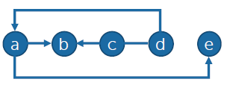
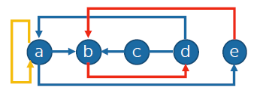
Cypher – Sintassi dei pattern
Sintassi per i percorsi
Un percorso è una stringa in cui si alternano nodi ed archi
Un percorso inizia e termina sempre con un nodo
(a)-->(b)<--(c)--(d)-->(a)-->(e)
(keanu:Person:Actor {name: "Keanu Reeves"}) -[role:ACTED_IN {roles: ["Neo"]}]-> (matrix:Movie {title: "The Matrix"})
Si possono specificare più percorsi, a patto che siano collegati da almeno una variabile condivisa
(a)-->(b)<--(c)--(d)-->(a)-->(e), (e)-->(b)-->(d), (a)-->(a)

Slide 14
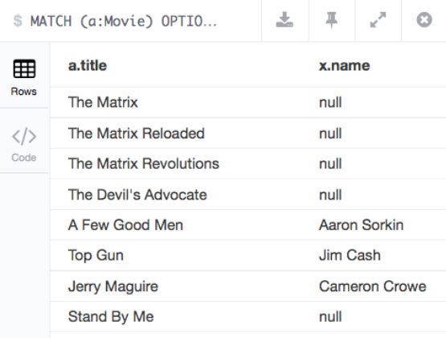
Match opzionale & Where
Clausola di Match opzionale
Funziona come un left outer join
Se il pattern non ha una corrispondenza, restituisce null
MATCH (a:Movie) OPTIONAL MATCH (a)<-[:WROTE]-(x) RETURN a.title, x.name
Clausola Where
Aggiunge delle condizioni che devono essere rispettate dal pattern
Più espressivo delle condizioni che possono essere specificate nella Match
MATCH (n) WHERE n.name = 'Matteo' XOR (n.age < 30 AND n.name = 'Enrico') OR NOT (n.name ~= 'Enr.*' OR n.name CONTAINS 'att') RETURN n

Slide 15
Percorsi di lunghezza variabile
E’ possibile seguire in maniera iterativa lo stesso tipo di arco specificando quanti "salti" si vogliono fare
Il carattere * precede la dichiarazione della lunghezza
(a)-[:x*2]->(b) Esattamente due salti: (a)-[:x]->()-[:x]->(b)
(a)-[*3..5]->(b) Minimo 3, massimo 5
(a)-[*3..]->(b) Minimo 3
(a)-[*..5]->(b) Massimo 5
(a)-[*]->(b) Nessun limite
Un esempio completo
MATCH (me)-[:KNOWS*1..2]->(remote_friend) WHERE me.name = "Enrico" RETURN remote_friend.name
Restituisce gli amici diretti e gli amici di amici
Attenzione: se un amico diretto e anche amico di amici, verrà restituito due volte!

Slide 16
Percorsi di lunghezza variabile
E’ possibile cercare il percorso più breve tra due nodi
MATCH (m { name:"Martin Sheen" }), (o { name:"Oliver Stone" }), p = shortestPath((m)-[*..15]-(o)) RETURN p

Slide 17
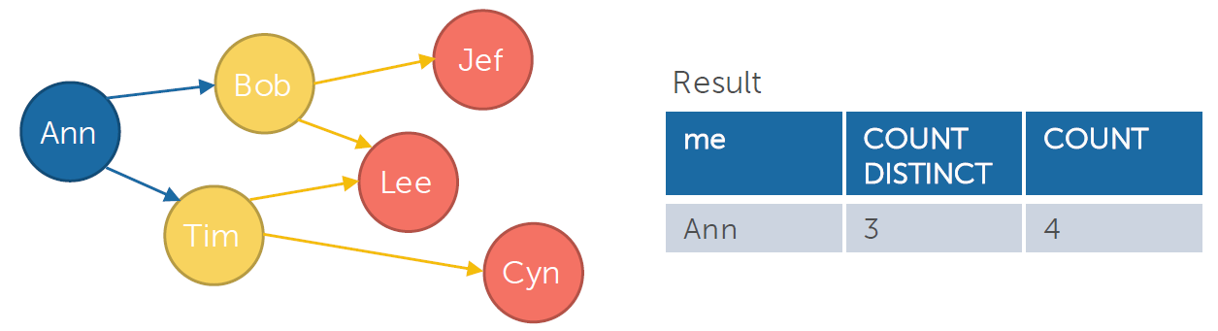
Aggregazione
La clausola di group-by è implicita
Le espressioni nella RETURN senza funzioni di aggregazione sono chiavi di raggruppamento
Le espressioni nella RETURN con funzioni di aggregazione producono aggregati
MATCH (me:Person {name:'Ann'})-->(friend:Person)-->(friend_of_friend:Person) RETURN me.name, count(DISTINCT friend_of_friend), count(friend_of_friend)

Slide 18
Neo4j
Una installazione → un database
Query per svuotare tutto:
MATCH (n) OPTIONAL MATCH (n)-[r]-() DELETE n,r
MATCH (n) DETACH DELETE n

